Slide 1
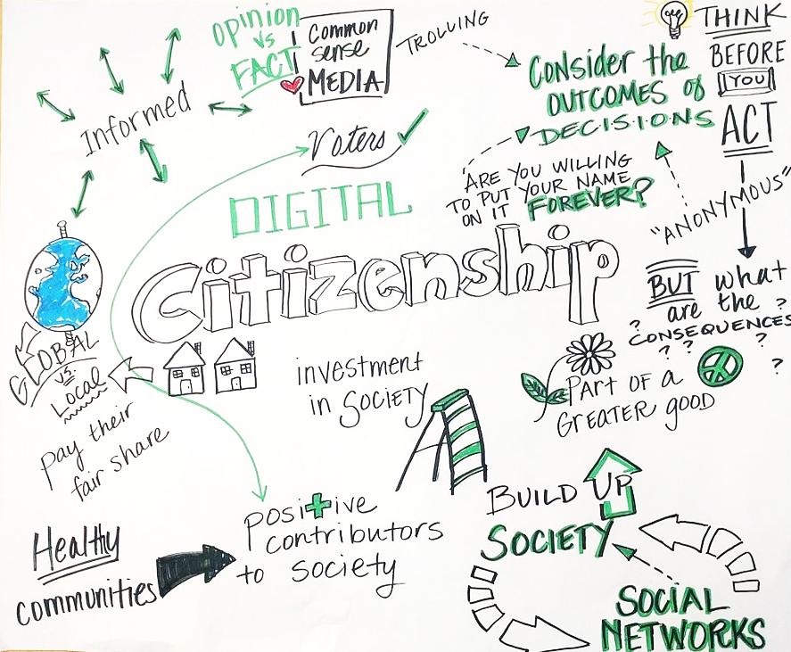
Ciudadanía digital: Seguridad en línea y derechos digitales
Building Digital Resilience ​
by Making Digital Wellbeing ​
and Security Accessible to All​
2022-2-SK01-KA220-ADU-000096888

Slide 2
Seguridad en línea y derechos digitales
A medida que navegamos por el vasto panorama digital, comprender y practicar la seguridad en línea se vuelve crucial para protegernos a nosotros mismos y a nuestros datos de las amenazas cibernéticas.
Pero no se trata sólo de seguridad; también se trata de conocer y ejercer nuestros derechos digitales, que garantizan nuestra libertad y privacidad en el mundo digital.
Este módulo lo guiará a través de los aspectos esenciales para mantenerse seguro en línea y al mismo tiempo le brindará el conocimiento para hacer valer sus derechos digitales.
Desde proteger su información personal contra piratas informáticos hasta comprender los marcos legales que lo protegen, nos embarcamos en un viaje para convertirnos en ciudadanos digitales responsables e informados.
Juntos, exploraremos estrategias para salvaguardar su presencia en línea, profundizaremos en los derechos que tiene como internauta y descubriremos las herramientas que pueden ayudarlo a navegar en la era digital con confianza y seguridad.
Explorar más: Para obtener más información sobre sus derechos digitales y consejos sobre cómo mantenerse seguro en línea, visite la página web de Internet Society sobre seguridad en Internet aquí y la guía de la Electronic Frontier Foundation sobre derechos digitales aquí .

Slide 3
Los pilares de la seguridad en línea
La seguridad en línea implica proteger su información personal de los riesgos digitales. Utilice contraseñas seguras y únicas para las distintas cuentas y habilite la autenticación de dos factores para agregar una capa adicional de seguridad.
¿Sabías que? La contraseña más común sigue siendo "123456". Elegir una contraseña segura es tu primera defensa contra los piratas informáticos.
Recurso adicional : Visite la guía del Centro Nacional de Seguridad Cibernética sobre el uso eficaz de contraseñas aquí .

Slide 4
Sus derechos digitales explicados
Los derechos digitales incluyen la privacidad, la libertad de expresión y el acceso a la información. Estos derechos son cruciales en el mundo digital para proteger a las personas de los abusos y garantizar un trato justo.
¿Sabías que? El Reglamento General de Protección de Datos (RGPD) de la UE otorga a las personas el control sobre sus datos personales.
Recurso adicional: Obtenga más información sobre sus derechos digitales bajo el RGPD aquí .

Slide 5
Protegiendo su privacidad en línea
La privacidad en línea implica controlar sus datos personales. Utilice la configuración de privacidad en las redes sociales y considere usar una VPN para navegar de forma segura.
¿Sabías que? Más del 60% de los usuarios de Internet están preocupados por el uso que las empresas hacen de sus datos personales.
Recurso adicional : Explore las herramientas y los consejos sobre privacidad aquí . La Agencia de Seguridad de las Redes y de la Información de la Unión Europea (ENISA) es un centro de conocimientos especializados sobre seguridad de las redes y de la información de la UE.

Slide 6
Navegando por el panorama de las amenazas cibernéticas
El mundo cibernético está plagado de amenazas que van desde malware, que ataca datos personales y funcionalidades del sistema, hasta estafas de phishing que engañan a los usuarios para que revelen información confidencial. El ransomware bloquea archivos hasta que se paga un rescate y los ataques DDoS interrumpen los servicios al saturar los sistemas con tráfico. Para mantenerse a la vanguardia es necesario estar alerta, usar software antivirus actualizado, cuestionar las solicitudes de información no solicitadas, emplear contraseñas seguras y realizar copias de seguridad de los datos con regularidad.
Puntos clave:
Malware y virus: roban o dañan datos silenciosamente.
Ransomware: toma sus archivos como rehenes para pedir un rescate.
Phishing: Trucos para revelar información personal.
¿Sabías que? Se estima que los daños causados por los delitos cibernéticos costarán al mundo 6 billones de dólares anuales en 2021, cifra que aumentará a 10,5 billones de dólares en 2025.
Manténgase protegido : adopte medidas de seguridad proactivas: actualice el software, revise los correos electrónicos, proteja sus contraseñas y haga copias de seguridad de los datos con frecuencia.
Obtenga más información: visite la Agencia de Seguridad de Infraestructura y Ciberseguridad (CISA) para obtener actualizaciones sobre cómo protegerse de las últimas amenazas.

Slide 7
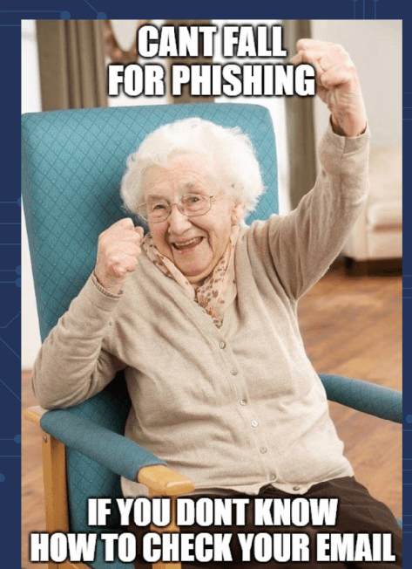
Dominando el arte de reconocer el phishing
Los ataques de phishing se disfrazan hábilmente de entidades confiables para robar información confidencial. Verifique siempre el correo electrónico del remitente, evite hacer clic en enlaces sospechosos y nunca comparta información personal no solicitada. Utilice filtros de correo electrónico y software de seguridad para detectar y bloquear los intentos de phishing.
Consejo rápido: habilite la autenticación de dos factores (2FA) en todas sus cuentas para obtener una capa adicional de seguridad contra el phishing.
Opinión de experto: "La mejor defensa contra el phishing es la educación. Comprender las tácticas comunes que utilizan los estafadores es el primer paso para protegerse". - Kevin Mitnick, reconocido experto en ciberseguridad.
Pregunta de desafío: ¿Qué debe hacer primero si recibe un correo electrónico que le solicita una acción urgente e información personal? A) Responder de inmediato B) Verificar los datos del remitente C) Ignorar el correo electrónico

Slide 8
Contraseñas y autenticación
Las contraseñas y los métodos de autenticación únicos y seguros protegen contra el acceso no autorizado. Utilice una combinación de letras, números y símbolos, y considere la posibilidad de utilizar un administrador de contraseñas para realizar un seguimiento de las contraseñas complejas.
Consejo rápido: cambie las contraseñas periódicamente y utilice una frase de contraseña que combine cuatro o más palabras no relacionadas para una seguridad sólida.
¿Qué pasaría si...? Escenario: imagina que tu contraseña fuera la misma para todas las cuentas y una fuera hackeada. ¿Qué tan rápido podrían hackear el resto?
Opinión del experto: “Las contraseñas son como la ropa interior: no dejes que la gente las vea, cámbialas muy a menudo y no deberías compartirlas con extraños”. - Chris Pirillo, experto en tecnología.

Slide 9
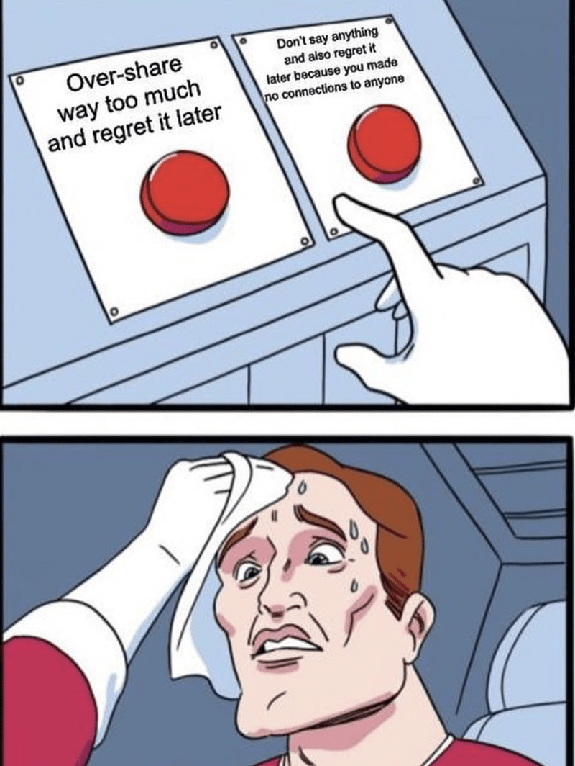
Social Media Smarts: Cómo navegar en las redes sociales con sabiduría
Las redes sociales son un arma de doble filo: ofrecen conexión y comunidad, pero también riesgos para la privacidad. Personaliza tu configuración de privacidad, ten cuidado con lo que compartes y aprende a usar las herramientas de la plataforma para denunciar y bloquear el acoso.
Consejo rápido: revise periódicamente quién tiene acceso para ver sus publicaciones e información personal en las plataformas de redes sociales.
Pregunta de desafío: ¿Con qué frecuencia debería revisar y actualizar su configuración de privacidad en las redes sociales? A) Una vez al año B) Después de cada actualización C) Mensualmente

Slide 10
Comprender la recopilación de datos Desmitificar la recopilación de datos
Se puede hacer un seguimiento de cada clic, me gusta y búsqueda. Comprenda y administre los datos que comparte leyendo las políticas de privacidad, utilizando herramientas centradas en la privacidad y controlando las cookies y el seguimiento.
¿Qué pasaría si...? Escenario: Si todas tus búsquedas en línea del último año se hicieran públicas, ¿qué revelarían sobre ti?
Opinión del experto: “La privacidad no es una opción y no debería ser el precio que aceptemos por el mero hecho de acceder a Internet”. - Gary Kovacs, ex director ejecutivo de Mozilla.

Slide 11
El derecho al olvido: cómo ejercer el derecho al olvido
El derecho al olvido le permite solicitar la eliminación de información personal de los motores de búsqueda bajo ciertas condiciones, lo que le permite controlar su huella digital.
Consejo rápido: para invocar el derecho al olvido, identifique las URL específicas que contienen información personal obsoleta o irrelevante y siga el proceso del motor de búsqueda para solicitudes de eliminación.
Pregunta de desafío: ¿Qué tipo de información califica para ser eliminada según el derecho al olvido? A) Fotos vergonzosas de las redes sociales B) Registros públicos C) Información obsoleta o irrelevante
Opinión de experto: «El derecho al olvido refleja la reivindicación de un individuo de que se eliminen determinados datos para que terceros ya no puedan rastrearlos». - Viviane Reding, ex vicepresidenta de la Comisión Europea.

Slide 12
Acoso digital y cómo combatirlo
El acoso digital, desde el ciberacoso hasta el acecho en línea, puede ser emocionalmente agotador y peligroso. Utilice las herramientas de la plataforma para bloquear, denunciar y proteger su bienestar digital, y comuníquese con redes de apoyo cuando sea necesario.
Consejo rápido: documente cualquier caso de acoso antes de bloquearlo o denunciarlo, ya que pueden ser necesarios como prueba.
¿Qué pasaría si...? Escenario: imagina si cada interacción negativa en línea dejara una marca física. ¿Cómo te protegerías?
Opinión de un experto: “El acoso online tiene un impacto offline. Reconocer las señales y saber cómo responder es crucial para nuestra salud digital”. - Monica Lewinsky, activista contra el acoso

Slide 13
Adopción de la comunicación cifrada
El cifrado garantiza que solo el destinatario previsto pueda leer tus mensajes. Utiliza aplicaciones de mensajería cifradas para proteger tus conversaciones de los espías.
Consejo rápido: busque aplicaciones de mensajería que ofrezcan cifrado de extremo a extremo como función estándar para todas las comunicaciones.
Pregunta de desafío: ¿Por qué es importante el cifrado de extremo a extremo para su privacidad digital? A) Hace que los mensajes se vean bien B) Evita que cualquier persona que no sea el destinatario lea sus mensajes C) Acelera su conexión a Internet
Opinión del experto: “En una era en la que los datos personales pueden ser utilizados indebidamente por estafadores y cualquiera que busque explotar su información personal, el cifrado actúa como cerradura y llave”. - Edward Snowden, defensor de la privacidad.

Slide 14
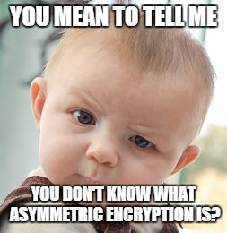
Transacciones seguras en línea
Las transacciones en línea son cómodas, pero pueden exponerlo a riesgos como fraude y robo de identidad. Asegúrese de que los sitios web utilicen HTTPS y sea cauteloso con la información financiera.
Consejo rápido: utilice una tarjeta de crédito dedicada con un límite bajo para compras en línea para limitar la exposición a posibles fraudes.
¿Qué pasaría si...? Escenario: Si sus hábitos de compra en línea quedaran expuestos, ¿qué dirían sobre su enfoque en materia de seguridad?
Opinión del experto: “La seguridad de su información personal tiene que ver tanto con sus prácticas como con la seguridad del sitio web”. - Bruce Schneier, tecnólogo en seguridad.

Slide 15
Alfabetización digital para todos
La alfabetización digital no consiste únicamente en comprender cómo utilizar la tecnología, sino también en reconocer su impacto en la privacidad, la seguridad y la sociedad. Apoye las iniciativas educativas para construir un mundo digital más seguro e informado.
Consejo rápido: Participe en talleres y seminarios web de alfabetización digital para mantenerse informado sobre lo último en seguridad en línea y derechos digitales.
Pregunta del desafío: ¿Cómo contribuye la mejora de la alfabetización digital a la seguridad en línea? A) Aumentando el tiempo frente a la pantalla B) Mejorando la capacidad de identificar y mitigar las amenazas cibernéticas C) Mejorando la velocidad de Internet
Opinión de experto: “La alfabetización digital va más allá de la funcionalidad; se trata de pensamiento crítico y de tomar decisiones informadas en línea”. - Danah Boyd, especialista en redes sociales.

Slide 16
Dando forma al futuro digital: su papel en el futuro digital
Cada acción en línea contribuye a dar forma al mundo digital. Defiende políticas que protejan la privacidad y promuevan la igualdad y aprovecha tu poder como ciudadano digital para influir en el cambio.
Consejo rápido: Interactúe con organizaciones de derechos digitales y participe en campañas que aboguen por reformas en materia de privacidad y seguridad en línea.
¿Qué pasaría si...? Escenario: ¿Qué pasaría si sus acciones digitales de hoy determinaran el panorama de privacidad de Internet del mañana?
Opinión de experto: "Todos tenemos un interés en la era digital. La forma en que interactuemos con la tecnología hoy determinará nuestro futuro colectivo". - Tim Berners-Lee, inventor de la World Wide Web.

Slide 17
Licencia libre
El producto desarrollado aquí como parte del proyecto "Building Digital Resilience by Making Digital Wellbeing and Security Accessible to All 2022-2-SK01-KA220-ADU-000096888" se desarrolló con el apoyo de la Comisión Europea y refleja exclusivamente la opinión del autor. La Comisión Europea no es responsable del contenido de los documentos.
La publicación obtiene la Licencia Creative Commons CC BY- NC SA.
Esta licencia permite distribuir, remezclar, mejorar y desarrollar la obra, pero sólo de forma no comercial. Al utilizar la obra, así como extractos de ella, se debe :
Se debe mencionar la fuente y el enlace a la licencia, y mencionar los posibles cambios. Los derechos de autor pertenecen a los autores de los documentos.
La obra no podrá ser utilizada con fines comerciales.
Si recompone, convierte o amplía la obra, sus contribuciones deben publicarse bajo la misma licencia que el original.
Descargo de responsabilidad:
Financiado por la Unión Europea. Las opiniones y puntos de vista expresados en este documento son, sin embargo, los de los autores y no reflejan necesariamente los de la Unión Europea o la Agencia Ejecutiva Europea en el Ámbito Educativo y Cultural (EACEA). Ni la Unión Europea ni la EACEA se hacen responsables de las mismas.

